Slide 1
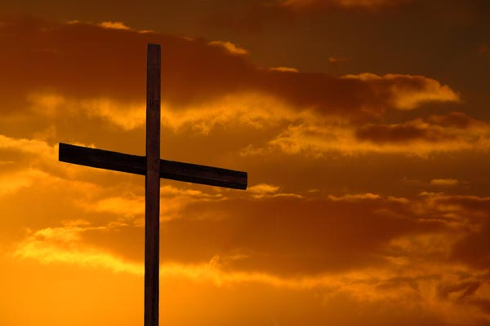
Gods wet in nieuwtestamentisch perspectief
PROLOOG
Christus is je grote Bevrijder! (Hebr.2,15;9;15)
Hij heeft je met zijn bloed gekocht en vrijgemaakt van de wet van de zonde en de dood (H.C. zd.32; Rom.8,2).
Ook geeft Hij jou zijn Heilige Geest.
(Joh.14,16-7; H.C. zd.20)
Elke dag is Hij bezig om jouw leven te vernieuwen en je naar het beeld van God om te vormen
(2 Kor.3,18; Kol.3,10;H.C. zd.4.32;Doopformulier).

Slide 2
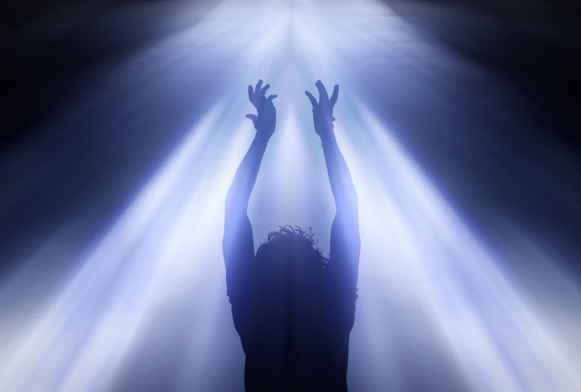
In relatie tot GOD
1.
Gods Geest brengt je zo ver dat je niets liever wilt
dan Hem in het middelpunt van je leven zetten
(Deut.6,5-9; Mt.6,19-21; H.C.zd.33, 34, 47);
Hem lief hebben met een liefde die sterker is
dan die voor het liefste wat je hebt
(Mt.10,37; Joh.12,25).
Alles wat je liefde voor God afzwakt of bedreigt
doe je graag afstand van.
(Mt.7, 21-22; 10,29-30).

Slide 3
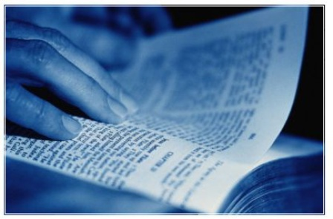
In relatie tot GOD
2.
Je wilt – christen als je bent - niet met een zelfbedachte of door je ouders, gewoonte of de traditie overgedragen beeld van God leven
( Deut.4,23-29;; Mark.7,1-9; NGB.art.7).
Je onderhoudt een relatie met God zoals Hij is en je gunt dat je kinderen, klein- en achterkleinkinderen die jou met een verkeerd godsbeeld zomaar volgen ook van harte
(Deut.4,1-9;2 Kon.17,36-41 ;Lk.18,16; Doopformulier ).
Je neemt alle tijd en gelegenheid om met hen, voor jezelf en met je broers en zussen met Gods Woord bezig te zijn
(Ps.130,5; Hnd.17,11; 2 Tim.3,14-16 ; 1 Pt.2,1-3).

Slide 4

In relatie tot GOD
3.
In hoe je denkt over God en met Hem omgaat
ben je vol van ontzag en eerbied voor Hem.
(Job 15,4; Mal.1,6; Hebr.12,28)
Je betrekt God bij alles in je leven,
je wilt zijn naam niet tekort doen
en je kunt er niet over zwijgen als dat wel gebeurt (Ps.115,1; Jes.26,13; Hnd.21,13).

Slide 5
In relatie tot GOD
3.
Omdat het Gods schepping is
en jij zijn rentmeester bent,
leef je milieubewust en ben je zuinig op de natuur.
(Ps.8,9; Ezech.17,24; Rom.1,20).
Met alles wat je hebt God enthousiast
te loven en te prijzen …
het heeft je hart!
(1 Kron.13,8; Ps.44,8; 63,4).

Slide 6
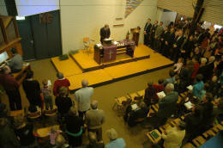
In relatie tot GOD
4.
Geleid door de Geest werk je niet
alsof dat alles voor je is.
Je geniet (met je gezin) van de rust
die Christus je op deze dag geeft.
Je neemt trouw deel aan de feestelijke kerkdiensten van de gemeente waar de HEER
je een plek heeft gegeven.
(Luk.4,16; Hebr.10,25)

Slide 7
In relatie tot GOD
4.
Op deze dag kom je samen
om je onder zijn woord te scharen,
de sakramenten te gebruiken,
God te loven en te prijzen, tot Hem te bidden
en je liefde voor de medemensen
konkreet vorm te geven
(Ps.26,12;Ps.95,1;2 Tim.3,17, H.C. zd. 38)
totdat de grote dag komt
die feest –voor–altijd inluidt
(Hebr.4,9; Openb.21,1-4).

Slide 8
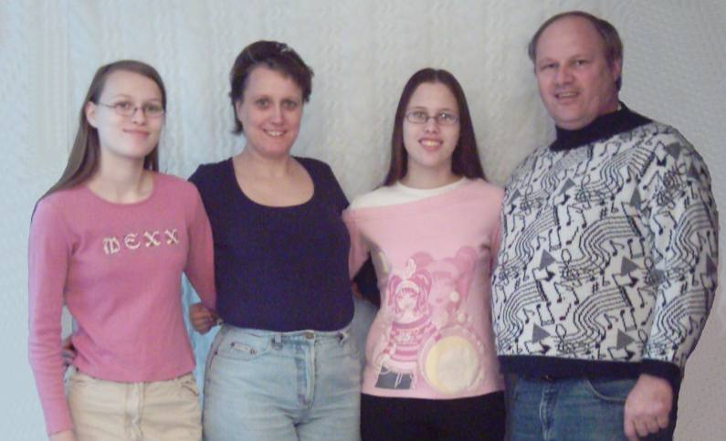
In relatie tot de NAASTE
5.
Van zijn kinderen ziet God graag dat ze hun ouders eren: hen hoogachten, liefhebben, en ook rekening houden met hun zwakke kanten, wat niet betekent dat je iets hoeft te doen wat God niet wil
(Kol.3,20; Spr.1,8; Ef.6,1).
Van ouders ziet God graag dat zij hun kinderen als zijn kinderen zien en behandelen, hen bewust christelijk vormen en laten vormen
(Ef.6,4; Spr.13,4; Deut.6,7).

Slide 9
In relatie tot de NAASTE
5.
Van ons allemaal ziet God graag dat we mensen met gezag - de overheid, politie, burgermeester en wethouders, een kerkenraad, mensen in het onderwijs -respecteren en gehoorzamen
(1 Pt.2,17, Hebr.13,17; Hnd.23,5 ).
Zo’n houding wil God ook belonen omdat Hij het is die het gezag aan die mensen geeft
(Rom.13,1-7; Ti.3,1; Mt.22,21).

Slide 10
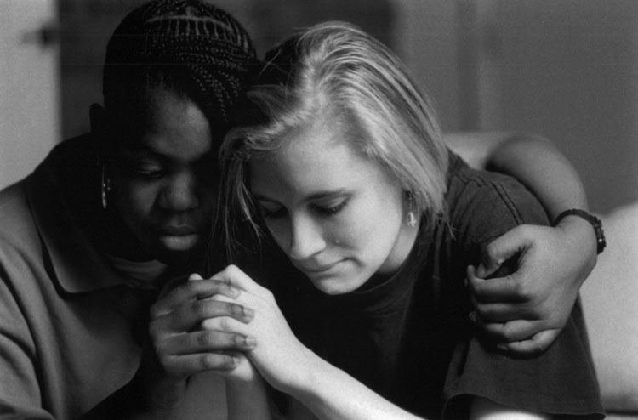
In relatie tot de NAASTE
6.
Leven uit de Geest betekent dat je je medemens – van welk ras ook, van welke leeftijd ook, van welke ligging ook, niet kwetst of haat, laat staan vermoordt
(Spr.29,10;Luk.6,27;1 Joh.2,10)
maar hem of haar met woord en daad met alle mogelijke liefde tegemoet treedt (Mt.5,38.43; 1 Joh.3,18;4,21).
God heeft ieder mens namelijk naar zijn evenbeeld gemaakt (Gen.9,5; Jak.3,9).

Slide 11
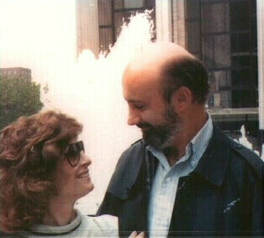
In relatie tot de NAASTE
7.
Als volgeling van Jezus zie je liefde en seksualiteit als prachtige kadoos van God waarbij de lichamelijke eenwording binnen de bescherming van het huwelijk mag worden genoten
(Hoogl.4,12; 6,3.11; Ef.5,32).
Je ziet het huwelijk als een instelling van God en doet alles wat daar afbreuk aan kan doen - van verkeerde beelden en gedachten tot het plegen van overspel - ver uit je buurt weg
(Spr.5,15; 7,5-27; Mt.5,28).

Slide 12
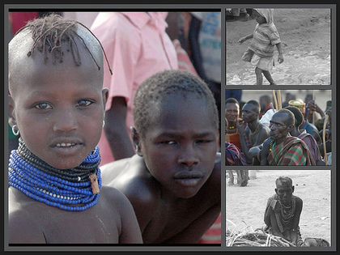
In relatie tot de NAASTE
8.
God wil dat je zowel wat je inkomen als je uitgaven betreft je als een waardig christen gedraagt. Dat wil zeggen: je steelt, fraudeert of bedriegt niet
(Spr.23,4; Pred.5,10;Lk.8,14; Jk.5,2).
Daarnaast houd je je eerlijk verdiende geld niet alleen voor jezelf maar draagt - niet alleen in woord maar ook met de daad - je steentje bij aan het kerkelijke leven en helpt royaal je behoeftige medemens
(Deut.15,11; Jak.2,14; Lk.10,25-37).

Slide 13
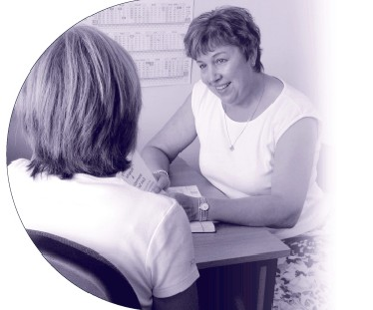
In relatie tot de NAASTE
9.
Als christen let je heel goed op je woorden. Je liegt niet. Je roddelt niet, je veroordeelt iemand niet zonder beide kanten van een verhaal te hebben gehoord en gewogen
(Spr.10,18; 17,4; 20,3.19; 24.23-25).
Daartegenover wil je je mond juist positief gebruiken: opbeurend, stimulerend, opbouwend-kritisch, de eenheid in Christus zoekend
(Spr.12,25; 15,30; 16,24; 25,11).

Slide 14
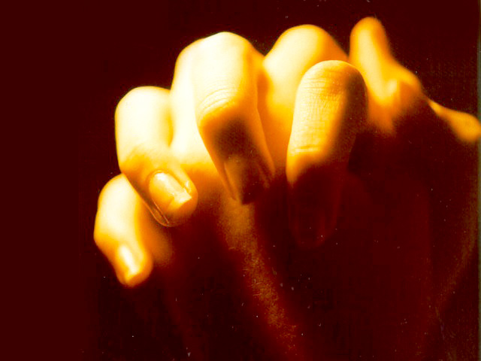
In relatie tot de NAASTE
10.
Wie vervuld is van de Geest stelt ook zijn denkwereld onder censuur: alles wat in je gedachten tegen Gods wil ingaat wil je nooit meer in je op laten komen. Je wilt God en je naaste volmaakt dienen
(1 Kron.28,9; Ps.139,23; Pred.10,20; Rom.12,3).
Met het oog daarop bid je zonder ophouden om de genade van de heilige Geest, om steeds meer naar het beeld van God vernieuwd te worden, totdat je na dit leven de volmaaktheid zult ontvangen
(Joh.15,16; Gal.5,13-21; Ef.6,18; Jak.4,2).

